Slide 1
Herzlich willkommen
Neue Kernlehrpläne für die
Sekundarstufe I des Gymnasiums
Kernlehrplan Erdkunde

Slide 2
Gliederung
Merkmale der neuen Kernlehrpläne
Übergreifende Aufgaben
Schulinterne Lehrpläne
Der Kernlehrplan Erdkunde im Detail
Fachliche Unterstützungsmaterialien

Slide 3
Gliederung
Merkmale der neuen Kernlehrpläne
Übergreifende Aufgaben
Schulinterne Lehrpläne
Der Kernlehrplan Erdkunde im Detail
Fachliche Unterstützungsmaterialien

Slide 4
Grundsätze
Wiedereinführung von G9 ab Schuljahr 2019/2020
aufsteigend, beginnend mit den Jahrgangsstufen 5 und 6
Weiterentwicklung des bisherigen Kernlehrplans
Orientierung an der Struktur des KLP GOSt
Gültigkeit für die Sek I des Gymnasiums, d.h. G9 und G8
Anpassung an zeitgemäße Ansprüche (fachliche und didaktische Entwicklung)

Slide 5

Bewährte Merkmale
Kernlehrpläne in NRW formulieren
schulformbezogene landesweit verbindliche Standards,
den fachlichen Kern der dafür erforderlichen Kompetenzen einschließlich zugrunde liegender Wissensbestände,
eine Progression der Kompetenzentwicklung über mindestens zwei Stufen (Ende der Erprobungsstufe, Ende der Sekundarstufe I),
keine Aussagen zur konkreten Gestaltung und Durchführung des Unterrichts. (Dies ist Bestandteil der schulinternen Lehrpläne)

Slide 6
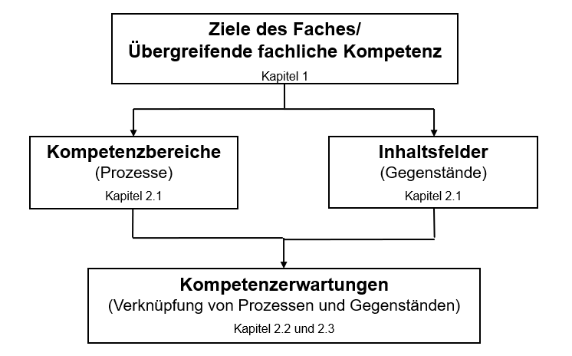
Grundkonstrukt und zentrale Begriffe

Slide 7
Gliederung des Kernlehrplans Erdkunde
Kapitel | Gliederungspunkt
 | Vorbemerkungen
1 | Aufgaben und Ziele des Faches
2 | Kompetenzbereiche, Inhaltsfelder und Kompetenzerwartungen
2.1 | Kompetenzbereiche und Inhaltsfelder des Faches
2.2 | Kompetenzerwartungen und inhaltliche Schwerpunkte bis zum Ende der Erprobungsstufe
2.3 | Kompetenzerwartungen und inhaltliche Schwerpunkte bis zum Ende der Sekundarstufe I
3 | Lernerfolgsüberprüfung und Leistungsbewertung

Slide 8
Neue Akzentsetzungen der Kernlehrpläne
Ausschärfung der Fachlichkeit
Präzisere Beschreibung fachlicher Inhalte
Präzisere Beschreibung fachlicher Prozesse
Gestaltungsspielräume
Zeit zum Üben, Wiederholen, Vertiefen
Möglichkeiten zur Auseinandersetzung mit eigenen Fragestellungen
Bezug auf fachübergreifende Zielsetzungen
Bildung in der digitalen Welt und Medienbildung (Medienkompetenzrahmen NRW)
Rahmenvorgabe Verbraucherbildung

Slide 9
Gliederung
Merkmale der neuen Kernlehrpläne
Übergreifende Aufgaben
Schulinterne Lehrpläne
Der Kernlehrplan Erdkunde im Detail
Fachliche Unterstützungsmaterialien

Slide 10
Aufträge für alle Fächer insbesondere
Bildung in der digitalen Welt Grundlage: Medienkompetenzrahmen NRW (MKR)
Verbraucherbildung Grundlage: Rahmenvorgabe Verbraucherbildung in Schule (RV-VB)
Einbindung in die Kernlehrpläne
Fachspezifische Anbindung und Konkretisierung
Erreichen der Ziele der Vorgaben arbeitsteilig im Zusammenspiel aller Fächer und im Verlauf des gesamten Bildungsgangs
Synopsen dazu werden den Schulen über den Lehrplannavigator zur Verfügung gestellt.

Slide 11
Fachliche Einbindung des MKR
1
Gebrauch digitaler
Basiswerkzeuge
2
Entwicklung fachlicher
Kompetenzen mithilfe
digitaler Medien
1
2
4
3
Thematisierung in
fachlichen Inhalten
3
4
Informatische
Grundbildung

Slide 12
Fachliche Einbindung RV Verbraucherbildung
Übergreifender Bereich Allgemeiner Konsum
Bereich A: Finanzen Marktgeschehen, Verbraucherrecht | Bereich B: Ernährung und Gesundheit | Bereich C: Medien und Information in der digitalen Welt | Bereich D: Leben, Wohnen Mobilität
Zieldimensionen (Z): Auseinandersetzung mit
Individuellen Bedürfnissen und Bedarfen (Z1)
Gesellschaftlichen Einflüssen auf Konsumentscheidungen (Z2)
Individuellen und gesellschaftlichen Folgen des Konsums (Z3)
Politisch-rechtlichen und sozioökonomischen Rahmenbedingungen (Z4)
Kriterien für Konsumentscheidungen (Z5)
Individuellen, kollektiven und politischen Gestaltungsoptionen des Konsums (Z6)

Slide 13
Pause

Slide 14
Gliederung
Merkmale der neuen Kernlehrpläne
Übergreifende Aufgaben
Schulinterne Lehrpläne
Der Kernlehrplan Erdkunde im Detail
Fachliche Unterstützungsmaterialien

Slide 15

Schulinterne Lehrpläne - rechtlicher Rahmen
SchulG §29
Unterrichtsvorgaben
Das Ministerium erlässt in der Regel schulformspezifische Vorgaben für den Unterricht (Richtlinien, Rahmenvorgaben, Lehrpläne). Diese legen insbesondere die Ziele und Inhalte für die Bildungsgänge, Unterrichtsfächer und Lernbereiche fest und bestimmen die erwarteten Lernergebnisse (Bildungsstandards).
Die Schulen bestimmen auf der Grundlage der Unterrichtsvorgaben nach Absatz 1 in Verbindung mit ihrem Schulprogramm schuleigene Unterrichtsvorgaben.
Unterrichtsvorgaben nach den Absätzen 1 und 2 sind so zu fassen, dass für die Lehrerinnen und Lehrer ein pädagogischer Gestaltungsspielraum bleibt.

Slide 16
Schulinterne Lehrpläne - rechtlicher Rahmen
SchulG §70
Fachkonferenz, Bildungsgangskonferenz
…
Die Fachkonferenz berät über alle das Fach oder die Fachrichtung betreffenden Angelegenheiten einschließlich der Zusammenarbeit mit anderen Fächern. Sie trägt Verantwortung für die schulinterne Qualitätssicherung und -entwicklung der fachlichen Arbeit und berät über Ziele, Arbeitspläne, Evaluationsmaßnahmen und -ergebnisse und Rechenschaftslegung.
Die Fachkonferenz entscheidet in ihrem Fach insbesondere über
Grundsätze zur fachdidaktischen und fachmethodischen Arbeit.
Grundsätze zur Leistungsbewertung,
Vorschläge an die Lehrerkonferenz zur Einführung von Lernmitteln

Slide 17


Curricula: Entwicklung von Wissen und Können
Kompetenz-erwartungen
Was?
Welches Niveau?
Wofür?
Kompetenz-entwicklung
Wie?
Wann?
Womit?
Kern-lehrpläne
Schulinterne
Lehrpläne

Slide 18
Funktionen von schulinternen Lehrplänen
Schulbezogene Konkretisierung der Kernlehrpläne in passenden Unterrichtsvorhaben
Instrument zur Unterrichtsentwicklung und Unterrichtsvorbereitung
Abgestimmte Konzepte zur Leistungsbewertung
Ausgestaltung von Freiräumen
Grundlage der fachlichen Arbeit im Team
Transparenz für alle am Bildungsprozess Beteiligten
Maßstab für Evaluation und Rechenschaftslegung

Slide 19
Gliederung für einen schulinternen Lehrplan
Inhalt
1 Rahmenbedingungen der fachlichen Arbeit
2 Entscheidungen zum Unterricht
2.1 Unterrichtsvorhaben
2.2 Grundsätze der fachmethodischen und fachdidaktischen Arbeit
2.3 Grundsätze der Leistungsbewertung und Leistungsrückmeldung
2.4 Lehr- und Lernmittel
3 Entscheidungen zu fach- und unterrichtsübergreifenden Fragen
4 Qualitätssicherung und Evaluation

Slide 20
Gliederung
Merkmale der neuen Kernlehrpläne
Übergreifende Aufgaben
Schulinterne Lehrpläne
Der Kernlehrplan Erdkunde im Detail
Fachliche Unterstützungsmaterialien

Slide 21
Ein Blick zurück……. Lehrplan-Generationen
Lehrpläne vor 2004: Inputsteuerung, Stofforientierung (LP GOSt 1999)
Kernlehrpläne der „ersten Generation“ (2004): ergebnisorientierte Steuerung, z.T. ausschließlich über Kompetenzbereiche; Inhalte eher implizit
Kernlehrpläne der „zweiten Generation“ (2007): ergebnisorientierte Steuerung, Zwei-Säulen-Struktur mit Kompetenzbereichen und Inhaltsfeldern; eher abstrakte, keine konkretisierenden Kompetenzerwartungen (z.B. Kernlehrplan Erdkunde S I)
Kernlehrpläne der „dritten Generation“ (2010ff.): ergebnisorientierte Steuerung, Zwei-Säulen-Struktur, Kompetenzbereiche und Inhaltsfelder zusammengeführt in konkretisierten Kompetenzerwartungen (z.B. Kernlehrplan Geographie S II )
Kernlehrpläne der „vierten Generation“ (2019) ergebnisorientierte Steuerung, Zwei-Säulen-Struktur, Kompetenzbereiche und Inhaltsfelder zusammengeführt in konkretisierten Kompetenzerwartungen, deutlichere fachlich-inhaltliche Konkretisierung auf der Ebene der inhaltlichen Schwerpunkte

Slide 22
Die wichtigsten Kontinuitäten
Aufgaben und Ziele des Faches: Entwicklung einer Raumbezogenen Handlungskompetenz
…..darunter ist die Fähigkeit und Bereitschaft zu verstehen, die Strukturen und Prozesse der nah- und fernräumlichen Lebenswirklichkeit zu analysieren, sie fachstrukturell zu erfassen und zu durchdringen sowie selbstbestimmt und solidarisch an der Entwicklung, Gestaltung und Bewahrung der räumlichen Lebenswirklichkeit mitzuarbeiten.

Slide 23
Die wichtigsten Kontinuitäten
Aufgaben und Ziele des Faches: Raumbezogene Handlungskompetenz
Mensch-Umwelt-Beziehungen im Fokus des Faches
Kompetenzbereiche: Sach-, Methoden-, Urteils- und Handlungskompetenz
Strukturierung der fachlichen Inhalte in Inhaltsfeldern
Bildung für nachhaltige Entwicklung (BNE)

Slide 24
Die wichtigsten Neuerungen
7 statt 6 Unterrichtsstunden in der Sekundarstufe I
mehr und neue Inhaltsfelder
Ausschärfung der Fachlichkeit durch deutlichere Zuordnung konkreter inhaltlicher Schwerpunkte und topographischer Orientierungsmuster zu den Inhaltsfeldern
Konkretisierung der Kompetenzerwartungen auf die jeweiligen Inhalte,
zwei Arten von Kompetenzerwartungen analog zum S II Lehrplan: übergeordnet und konkretisiert
Konkretisierung der Überprüfungsformen

Slide 25
Die wichtigsten Neuerungen
7 statt 6 Unterrichtsstunden in der Sekundarstufe I
mehr und neue Inhaltsfelder
Ausschärfung der Fachlichkeit durch Zuordnung konkreter inhaltlicher Schwerpunkte zu den Inhaltsfeldern
Konkretisierung der Kompetenzerwartungen auf die jeweiligen Inhalte,
zwei Arten von Kompetenzerwartungen analog zum S II Lehrplan: übergeordnet und konkretisiert
Konkretisierung der Überprüfungsformen

Slide 26
Inhaltsfelder im Vergleich
1.Inhaltsfeld: Zusammenleben in unterschiedlich strukturierten Siedlungen
2.Inhaltsfeld: Arbeit und Versorgung in
Räumen unterschiedlicher
Ausstattung
3.Inhaltsfeld: Auswirkungen von
Freizeitgestaltung auf Erholungsräume und deren naturgeographisches Gefüge
Inhaltsfeld 1: Unterschiedlich strukturierte Siedlungen
Inhaltsfeld 2: Räumliche Voraussetzungen und Auswirkungen des Tourismus
Inhaltsfeld 3: Arbeit und Versorgung in Wirtschaftsräumen unterschiedlicher Ausstattung

Slide 27
Inhaltsfelder im Vergleich
4.Inhaltsfeld: Naturbedingte und anthropogenbedingte Gefährdung von Lebensräumen
5.Inhaltsfeld: Leben und Wirtschaften in verschiedenen Landschaftszonen
6.Inhaltsfeld: Innerstaatliche und globale räumliche Disparitäten als
Herausforderung
7.Inhaltsfeld: Wachstum und Verteilung der Weltbevölkerung als globales Problem
8. Inhaltsfeld: Wandel wirtschaftsräumlicher und politischer Strukturen unter dem
Einfluss der Globalisierung
Inhaltsfeld 4: Aufbau und Dynamik der Erde
Inhaltsfeld 5: Wetter und Klima
Inhaltsfeld 6: Landwirtschaftliche Produktion in unterschiedlichen Landschaftszonen
Inhaltsfeld 7: Innerstaatliche und globale Disparitäten
Inhaltsfeld 8: Wachstum und Verteilung der Weltbevölkerung
Inhaltsfeld 9: Verstädterung und Stadtentwicklung
Inhaltsfeld 10: Räumliche Strukturen unter dem Einfluss von Globalisierung und Digitalisierung

Slide 28
Die wichtigsten Neuerungen
7 statt 6 Unterrichtsstunden in der Sekundarstufe I
mehr und neue Inhaltsfelder
Ausschärfung der Fachlichkeit durch Zuordnung konkreter inhaltlicher Schwerpunkte zu den Inhaltsfeldern
Konkretisierung der Kompetenzerwartungen auf die jeweiligen Inhalte,
zwei Arten von Kompetenzerwartungen analog zum S II Lehrplan: übergeordnet und konkretisiert
Konkretisierung der Überprüfungsformen

Slide 29
Inhaltsfeld 4 Aufbau und Dynamik der Erde
Inhaltliche Schwerpunkte:
Schalenbau der Erde: Erdkern, -mantel, -kruste
Plattentektonik: Konvergenz, Divergenz, Subduktion
Naturereignisse: Erd- und Seebeben, Vulkanismus
Leben und Wirtschaften in Risikoräumen: Landwirtschaft, Rohstoffe, Tourismus, Energie
Inhaltsfeldbezogenes topographisches Orientierungsraster:
Plattengrenzen als Schwächezonen der Erde

Slide 30
Die wichtigsten Neuerungen
7 statt 6 Unterrichtsstunden in der Sekundarstufe I
mehr und neue Inhaltsfelder
Ausschärfung der Fachlichkeit durch Zuordnung konkreter inhaltlicher Schwerpunkte zu den Inhaltsfeldern
Konkretisierung der Kompetenzerwartungen auf die jeweiligen Inhalte,
zwei Arten von Kompetenzerwartungen analog zum S II Lehrplan: übergeordnet und konkretisiert
Konkretisierung der Überprüfungsformen

Slide 31
Sachkompetenz:
Die Schülerinnen und Schüler
beschreiben grundlegende geotektonische Strukturen und Prozesse in ihrem Zusammenwirken,
erklären die naturbedingte Gefährdung von Siedlungs- und Wirtschaftsräumen des Menschen,
erläutern das besondere Nutzungspotential von geotektonischen Risikoräumen.
Urteilskompetenz:
Die Schülerinnen und Schüler
beurteilen die Eignung von Räumen für die Siedlungs- und Wirtschaftsnutzung auf der Grundlage des Ausmaßes von Georisiken,
erörtern auf lokaler und regionaler Ebene Vorschläge und Maßnahmen zur Eindämmung von Naturrisiken.

Slide 32
Die wichtigsten Neuerungen
7 statt 6 Unterrichtsstunden in der Sekundarstufe I
mehr und neue Inhaltsfelder
Ausschärfung der Fachlichkeit durch Zuordnung konkreter inhaltlicher Schwerpunkte zu den Inhaltsfeldern
Konkretisierung der Kompetenzerwartungen auf die jeweiligen Inhalte
zwei Arten von Kompetenzerwartungen analog zum S II Lehrplan: übergeordnet und konkretisiert
Konkretisierung der Überprüfungsformen

Slide 33
Übergeordnete Sachkompetenz
Die Schülerinnen und Schüler
analysieren durch wirtschaftliche, soziale und politische Faktoren beeinflusste räumliche Strukturen und Entwicklungsprozesse (SK3)
konkretisierte Sachkompetenz
Die Schülerinnen und Schüler
erläutern Auswirkungen ökonomischer und technischer Rahmenbedingungen auf die landwirtschaftliche Produktion

Slide 34
Die wichtigsten Neuerungen
7 statt 6 Unterrichtsstunden in der Sekundarstufe I
mehr und neue Inhaltsfelder
Ausschärfung der Fachlichkeit durch Zuordnung konkreter inhaltlicher Schwerpunkte zu den Inhaltsfeldern
Konkretisierung der Kompetenzerwartungen auf die jeweiligen Inhalte,
zwei Arten von Kompetenzerwartungen analog zum S II Lehrplan: übergeordnet und konkretisiert
Konkretisierung der Überprüfungsformen

Slide 35
Überprüfungsform | Kurzbeschreibung
Darstellungs- aufgabe | Zusammenstellung, Anordnung, Erläuterung von Sachverhalten Topographische Orientierungsraster; Fachwissenschaftliche Begriffe; Ereignisse; Prozesse; Strukturen und Ordnungen; Anfertigung von Darstellungs- und Arbeitsmitteln
Analyse- aufgabe | Strukturen erfassen, Zusammenhänge herstellen, Schlussfolgerungen ziehen Erklären von Sachverhalten; Verarbeiten und Ordnen unter bestimmten Fragestellungen; Verknüpfen verschiedener geographischer Kenntnisse und Einsichten und deren Verarbeiten in neuen Zusammenhängen,
Erörterungs- aufgabe | Systematisches Verarbeiten komplexer Gegebenheiten mit dem Ziel, zu selbstständigen Begründungen und Wertungen zu gelangen Einbeziehen erworbener Kenntnisse und erlangter Einsichten bei der Begründung eines selbstständigen Urteils; Feststellen von Informationslücken bei der Erkenntnisgewinnung und Erkennen der Bedeutung und der Grenzen des Aussagewertes von Material; Beurteilen von Methoden, selbstständige Auswahl oder Anpassung von gelernten Methoden oder Lösungsverfahren, die zur Bewältigung der Problemstellung geeignet sind Begründen des eingeschlagenen Lösungsweges; Prüfen der Aussagekraft von Darstellungs- und Arbeitsmitteln
Handlungs- aufgabe | Planung, Durchführung und Reflexion von simulativen und realen geographischen Handlungsszenarien. Unterrichtsgänge und Exkursionen; Expertenbefragungen; Debatten; Rollen- und Planspiele; Experimente.

Slide 36
Gliederung
Merkmale der neuen Kernlehrpläne
Übergreifende Aufgaben
Schulinterne Lehrpläne
Der Kernlehrplan Erdkunde im Detail
Fachliche Unterstützungsmaterialien

Slide 37
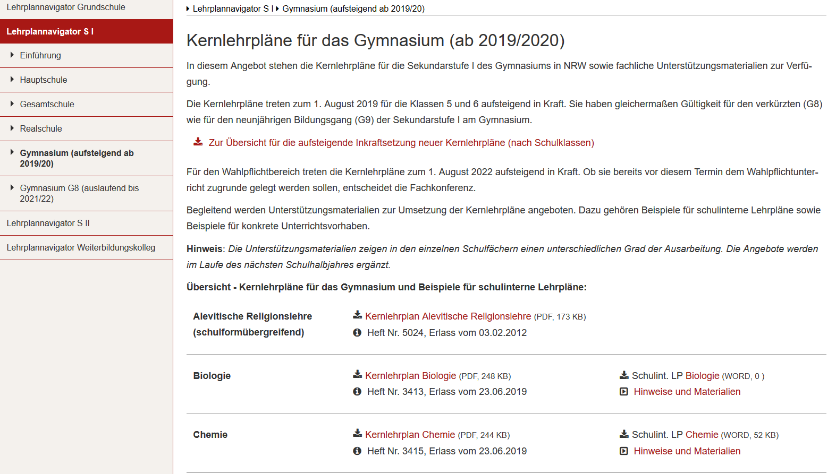
Materialien im Lehrplannavigator

Slide 38
Beispiel Kapitel 2.1.
18 Unterrichtsvorhaben:
5 in der in der Erprobungsstufe (60 Stunden),
6 in den Jg 7/8 (60 Stunden)
7 in den Jg. 9/10 (90 Stunden)

Slide 39
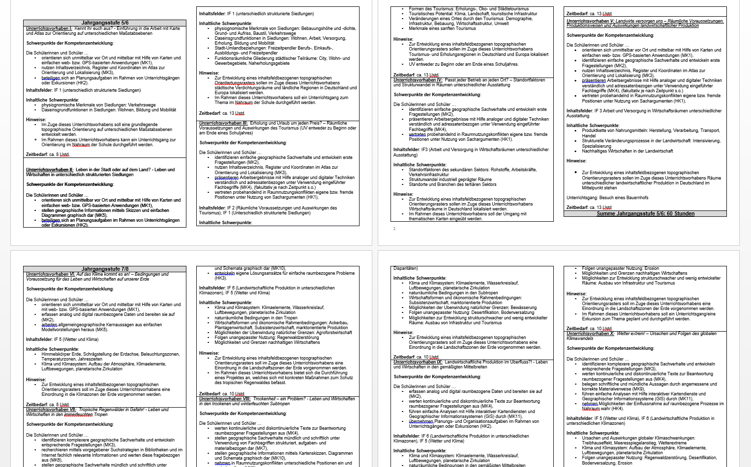
Darstellungsform der Unterrichtsvorhaben

Slide 40
Unterrichtsvorhaben XVIII
Alles nur noch virtuell? Digitalisierung verändert Raumstrukturen
Schwerpunkte der Kompetenzentwicklung:
Die Schülerinnen und Schüler …
orientieren sich unmittelbar vor Ort und mittelbar mit Hilfe von Karten, Gradnetzangaben und mit web- bzw. GPS-basierten Anwendungen (MK1),
recherchieren mittels vorgegebener Suchstrategien in Bibliotheken und im Internet fachlich relevante Informationen und Daten und werten diese fragebezogen aus (MK6),
präsentieren geographische Sachverhalte mit Hilfe analoger und digitaler Medien (MK9).
führen einfache Analysen mit Hilfe interaktiver Kartendienste und Geographischer Informationssysteme (GIS) durch (MK12),
nehmen auch unter Nutzung digitaler Medien Möglichkeiten der Einflussnahme auf raumbezogene Prozesse wahr (HK4).

Slide 41
Unterrichtsvorhaben XVIII
Alles nur noch virtuell? Digitalisierung verändert Raumstrukturen
Inhaltsfelder: IF 10 (Räumliche Strukturen unter dem Einfluss von Globalisierung und Digitalisierung), IF 9 (Verstädterung und Stadtentwicklung)
Inhaltliche Schwerpunkte:
Wandel von Unternehmen im Zuge der Digitalisierung: Just-in-time-Produktion, Outsourcing
Raumwirksamkeit von Digitalisierung: Standortfaktor digitale Infrastruktur, Onlinehandel, Verlagerung von Arbeitsplätzen, digital vernetzte Güter- und Personenverkehre, Veränderung von Pendlerströmen
Schwerpunkte aktueller Stadtentwicklung: Mobilität, Umweltbelastung, demographischer und sozialer Wandel, Wohnraumverfügbarkeit

Slide 42
Unterrichtsvorhaben XVIII
Alles nur noch virtuell? Digitalisierung verändert Raumstrukturen
Hinweise:
Zur Entwicklung eines inhaltsfeldbezogenen topographischen Orientierungsrasters sollen im Zuge dieses Unterrichtsvorhabens Regionen mit besonderem Entwicklungspotenzial sowie Global Cities lokalisiert werden.
Im Rahmen dieses Unterrichtsvorhabens soll eine Internetrecherche eingeübt werden.
Zeitbedarf: ca. 15 Ustd.

Slide 43
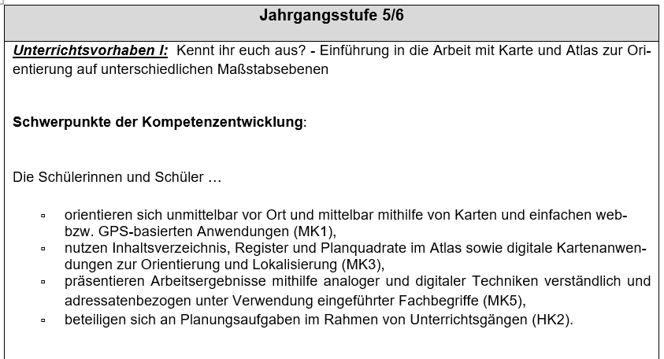
Unterrichtsvorhaben I

Slide 44
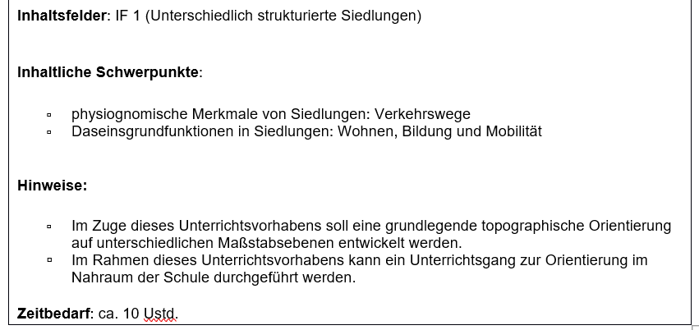
Unterrichtsvorhaben I

Slide 45
Unterrichtsvorhaben I - Konkretisierung
Unterrichtssequenzen
Zu entwickelnde Kompetenzen
Vorhabenbezogene Absprachen / Vereinbarungen

Slide 46
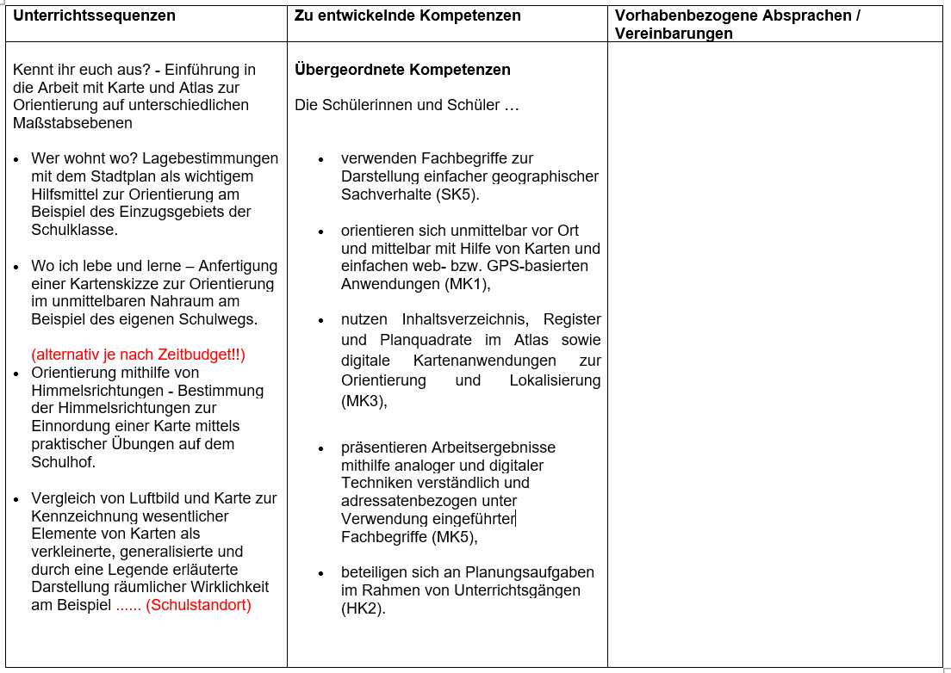

Slide 48
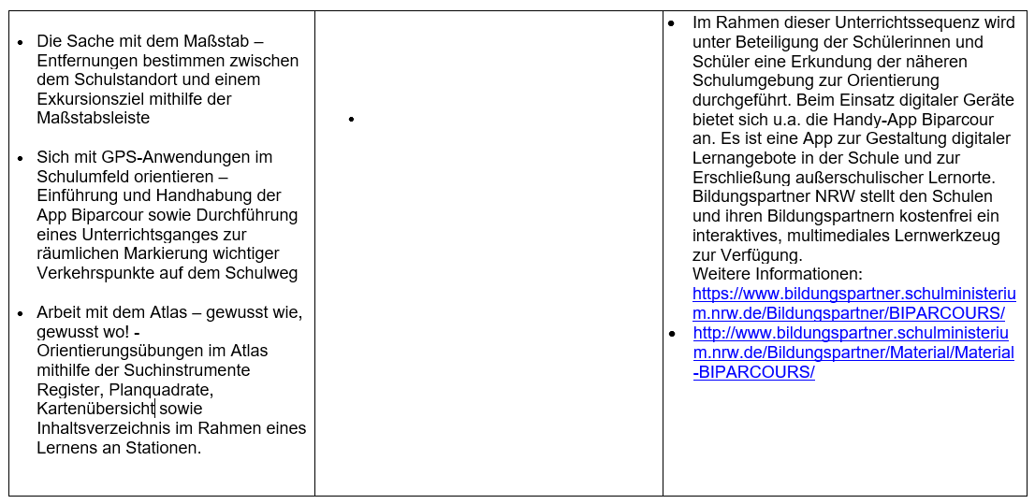

Slide 49

Herzlichen Dank für Ihre Aufmerksamkeit!

